Slide 1
决策树的实现与改进
报告者： 付瑜蕾 2018010801003 计算机（互联网+）

Slide 2

大纲
数据集介绍
基础实现代码
数据集的训练
改进

Slide 3
大纲
数据集介绍
基础实现代码
数据集的训练
改进

Slide 4
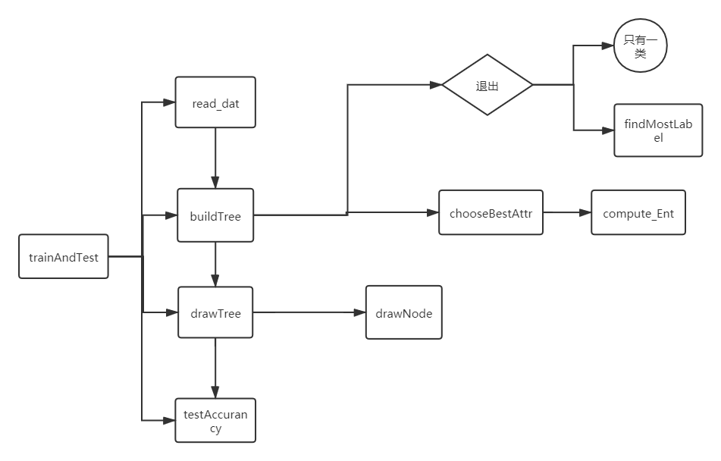
整体构架

Slide 5
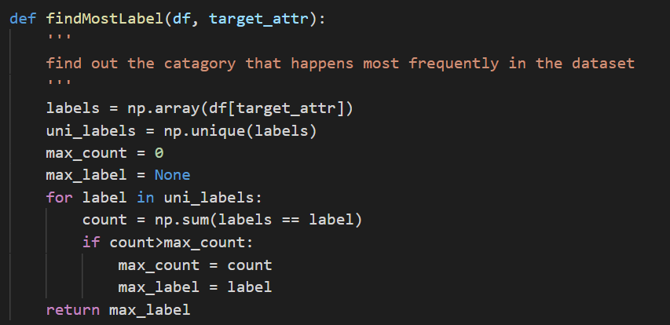
关键代码
Notes:
第二个判定条件是所有的属性都用光时

Slide 6
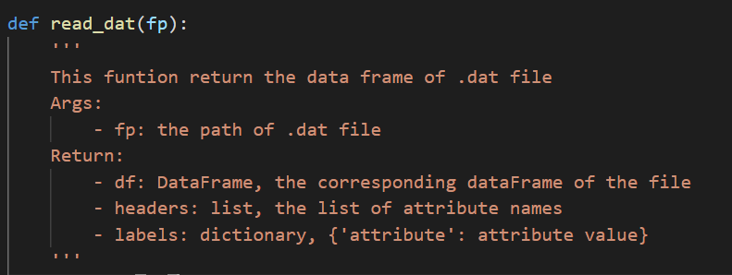
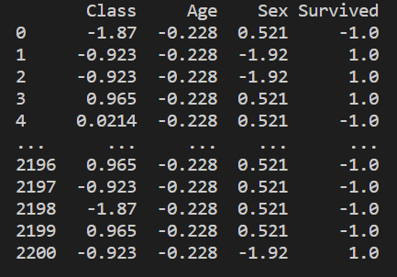
关键代码

Slide 7
关键代码

Slide 8
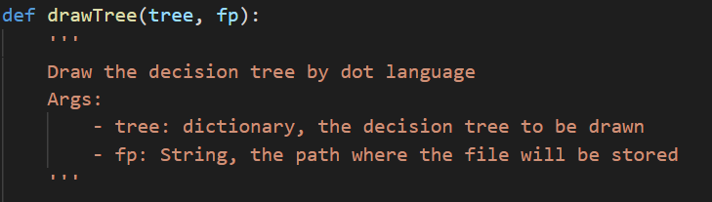
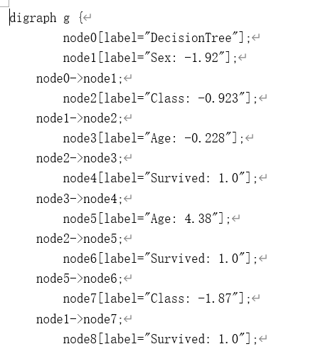
关键代码
Notes:
其实python有相应的库和函数来画图，只是因为决策树是自己实现的，数据结构不同，不方便使用

Slide 9
完整代码

Slide 10
大纲
数据集介绍
基础实现代码
数据集的训练
改进

Slide 11
大纲
数据集介绍
基础实现代码
数据集的训练
改进

